Slide 1
Part 5
Komunikasi data

Slide 2
Adapun alasan menggunakan bridge adalah sebagai berikut :
· Keterbatasan jaringan, hal ini terkait erat dengan jumlah maksimum stasiun, panjang maksimum segmen, dan bentang jaringan· Kehandalan dan keamanan lalu lintas data, bridge dapat menyaring lalu lintas data antar dua segmen jaringan
· Semakin besar jaringan, performa atau unjuk kerja semakin menurun
· Bila dua sistem pada tempat yang berjauhan disambungkan, penggunaan bridge dengan saluran komunikasi jarak jauh jauh lebih masuk akal dibandingkan dengan menghubungkan langsung dua sistem tersebut

Slide 3
3. Repeater
Repeater adalah piranti yang berfungsi untuk memperbaiki dan memperkuat sinyal atau isyarat yang melewatinya, Dua sub jaringan yang dilewatkan pada repeater memiliki protokol yang sama untuk semua lapisan. Repeater juga berfungsi untuk memperbesar batasan panjang satu segmen. Sehingga dapat digunakan untuk memperpanjang jangkauan jaringan.

Slide 4
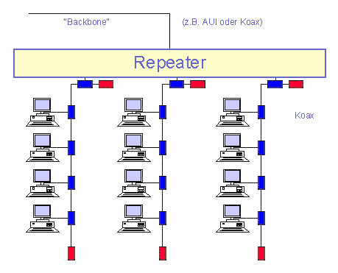
Gambar. Fungsi Repeater

